Slide 1
Masterclass: pitch
Masterclass: pitch
Masterclass: pitch

Slide 2
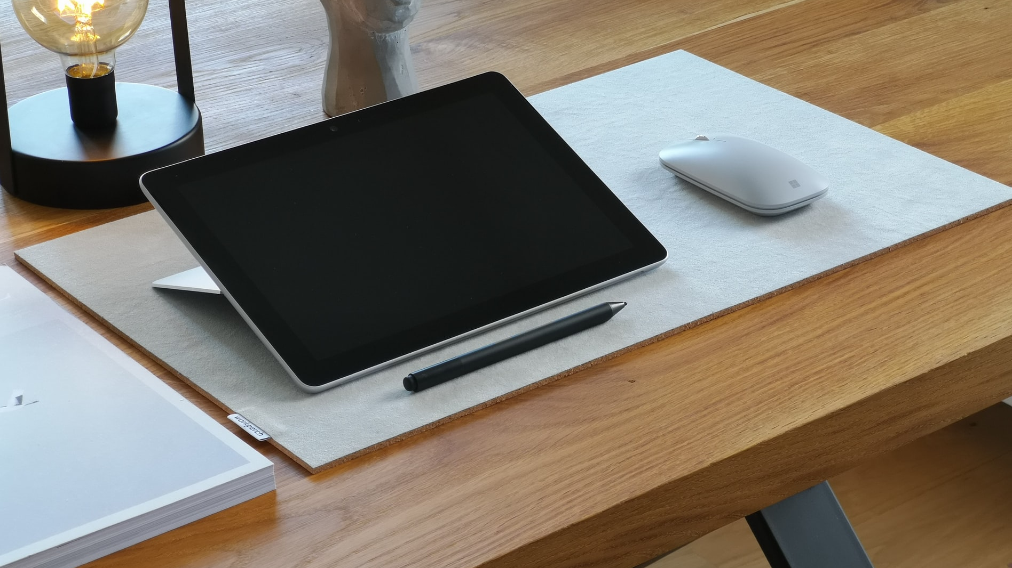
ÍNDEX
INTRODUCCIÓ
ESTRUCTURA D’UN PITCH
STORYTELLING
COM PRESENTAR

Slide 3

MASTERCLASS: PITCH
sobre mi
Sarah stracquadanio
Senior Consultant a TEAM LEWIS
Llicenciada en Periodisme (UAB), Màster en en Comunicació Empresarial amb especialitat en Noves Tecnologies (UPF); Postgrau en Màrqueting (UPF); cursos de Digital Marketing al MIT School of Management i Curs de “Presentations and negotiations skills” a ESADE.
Més de 20 anys d'experiència en comunicació corporativa i màrqueting, per empreses com Siemens, Schneider Electric, Logitech, CISCO, Eurecat, Smart Technologies...
Professora i Tutora en el Grau de Comunicació de la UOC, en el de Marketing a la UPF i a diferents Màsters a ESIC Business School.

Slide 4



sobre TEAM LEWIS
Fundada el 1995 a Londres
25 oficines a tot el món, 12 ubicades a Europa
2 oficines a Espanya: Madrid i Barcelona
+550 empleats (+60 Espanya). Sectors B2B, Tech, Retail, Telecoms, Consumer, eCommerce, Innovació…
Serveis integrats: relacions públiques, màrqueting, Social Media, SEO, Contingut estratègic

Slide 5

INTRODUCCIÓ
1

Slide 6

comunicació
MASTERCLASS: PITCH
Procés d’intercanvi d’informació, idees, emocions i significats entre dues o més persones.
Notes:
Importància de la comunicació: Pots saber molt, però si no ho saps explicar, és com si no sabessis res.
El primer que has de treballar en un procès comunicatiu és saber QUÈ explicar. El segon: saber COM explicar-ho.

Slide 7
elements de la comunicació
MASTERCLASS: PITCH
emissor
missatge
receptor
FORMAT
canal
Notes:
Segons com combinis aquests elements tindràs diferents tipologies de comunicación, com ara veurem…

Slide 8
MASTERCLASS: PITCH
TipoLOGIEs de comunicació
1
2
3
4
5
VERBAL
Ús de paraules parlades o escrites.
NO VERBAL
Comunicació a través de gestos, expressions facials, postures, etc
ESCRITA
Ús de paraules escrites per transmetre informació
INTERPERSONAL
Comunicació cara a cara entre dues o més persones
GRUPAL
Comunicació en un context de grup o equip.
Notes:
Realment n’hi ha moltes més, però aquestes són les més conegudes o habituals. I sobre tot, es combinen entre elles segons el context. Per exemple, en un pitch, tindràs sense dubte, comunicación verbal però també no verbal. Encara que no us n’adoneu. La vostra cara, els vostres braços diran coses… (exemple presentacions TFGs…).

Slide 9

MASTERCLASS: PITCH
MAPA DE PÚBLICS
REGULADORS
COMPETÈNCIA
MITJANS DE COMUNICACIÓ
AGENTS SOCIALS
EMPLEATS
FETS
OPINIÓ
PROTAGONISTES
ADMINISTRACIÓ
CLIENTS
ENTORN JURÍDIC
REPRESENTANTS PÚBLICS
TEAM LEWIS
Notes:
Recordem el procès comunicatiu que us explicava: tenim uns fets, que dirigiu a uns receptors… el fet de passar per ells, fa que aquests fets es converteixin en una opinió. El que vosaltre voldreu és que aquesta opinió sigui favorable cap al vostre projecte… no?

Slide 10
MASTERCLASS: PITCH
Barreres de la comunicació
Alguns problemes: ​
Soroll
Filtres perceptuals
No conèixer el teu receptor
Manca d'informació o context
Distorsió del missatge
Algunes solucions:
Claredat en el missatge
Adaptabilitat al públic
Ús adequat del llenguatge
Escolta activa
Empatia ​

Slide 11
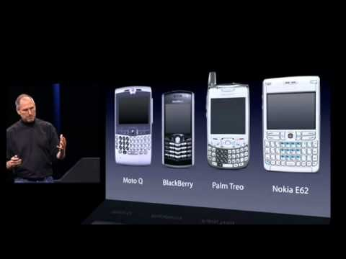
MASTERCLASS: PITCH
Steve Jobs ens va ensenyar que comunicant de forma clara, senzilla i emocional, es pot enamorar l’audiencia.
Notes:
Fins el minut 3.05’ aprox
Steve Jobs ens va ensenyar que comunicant de forma clara, senzilla i emocional, es pot enamorar l’audiencia.
Primera frase: Primer missatge emocional i potent.
Historia: every once in a while…
Repeteix… Toc d’humor… Interpela l’audiencia: Are you getting it?
Postura… com es mou per l’escenari… com mou les mans i braços…

Slide 12

Un pitch és una presentació en la que una persona explica la naturalesa i els beneficis del seu negoci, de la forma més clara i eficaç possible.
MASTERCLASS: PITCH
Notes:
Es tracta d’aprendre a comunicar exactament el que volem i fer que el receptor entenguin exactament el que volem que entenguin.

Slide 13

tipologies
MASTERCLASS: PITCH
Elevator Pitch: Consisteix en fer la presentació del teu negoci en el temps que triga un elevador a pujar o baixar a cert pis (30 segons a 1 minut)
Pitch Comercial: Aquest pitch es caracteritza perquè busca aconseguir generar una venda del teu producte i/o servei.
Pitch per a Inversors o Pitch Deck: El seu objectiu és donar tota la informació de la companyia, per tal d'aconseguir que es concreti una inversió. Busca explicar en una presentació d’uns 10-15-20 minuts el producte i/o servei, per aconseguir que un inversor tingui interès en la nostra start-up.

Slide 14

MASTERCLASS: PITCH
LOGOS
ETHOS
PATHOS
Notes:
Un pitch ha de reunir els tres elements d’una comunicació eficaç: logos (racionalitat del missatge), pathos (connexió emocional amb la audiencia), ethos (credibilitat de l’emissor)

Slide 15
OBJECTIU
INFORMATIU
EMOCIONANT
ORIGINAL
MEMORABLE
DE FORMA GENUINA
DE FORMA HONESTA
DE FORMA CREÍBLE

Slide 16
ESTRUCTURA DEL PITCH
2

Slide 17

MASTERCLASS: PITCH
ESTRUCTURA
1
2
3
INTRODUCCIÓ
PROBLEMA - OPORTUNITAT
PROPOSTA DE VALOR - SOLUCIÓ
4
5
6
MERCAT
PROTOTIP - MODEL DE NEGOCI
GO TO MARKET
7
8
EQUIP
FINAL I CTA
TEAM LEWIS

Slide 18
ESTRUCTURA DEL PITCH
1. INTRODUCCIÓ
2. PROBLEMA - OPORTUNITAT
Comença amb una frase intrigant o una pregunta que desperti l'interès de l'inversor immediatament. Captura la seva atenció des del primer segon i estableix un impacte o una connexió emocional.
A través d'una frase ha de quedar molt clar i de manera breu qui ets i quina és la proposta de valor del teu projecte. Eslogan o One Sentence Pitch
Identificar i deixar molt clar el problema o oportunitat que hi ha al teu mercat. Així que respon aquestes preguntes:
Quin és el problema? Què està passant?
Com li donen solució actualment els clients?
3. PROPOSTA DE VALOR - SOLUCIÓ
4. MERCAT
Explica com donaràs solució al problema concret i com el teu projecte ajudarà aquestes persones.
Què ofereixes?
En aquest punt també és convenient descriure al màxim possible el teu producte, les seves funcionalitats… per ajudar a entendre’l millor i el valor que aporta.
LA TEVA PROPOSTA DE VALOR ÚNICA
Has de convèncer el teu interlocutor que ara és un bon moment i que hi ha un espai interessant al mercat que ocupar.
Per què ningú ho ha creat ja? Cap a on va el mercat? Què passarà en el futur? Quines són les tendències?
A qui t'adreces? Quins segments? De quanta gent estem parlant? Quina és la mida del mercat?
Si existeix, analitza la competència. Especifica què fan millor o pitjor que tu.

Slide 19
ESTRUCTURA DEL PITCH
5. MODEL DE NEGOCI
6. EQUIP
Com has validat la solució?
Explica el teu model d'ingressos, com planeges monetitzar el teu producte o servei i com t'enfrontaràs als reptes comercials.
Descriu la teva estratègia de màrqueting, distribució i adquisició de clients de manera clara i convincent.
Ressalta les fortaleses i experiència del teu equip fundador. Destaca els èxits previs, les habilitats complementàries i les connexions rellevants que donen suport a la capacitat de l'equip per executar el pla de negoci amb èxit.
7. PLA GO-TO MARKET
8. FINAL I CTA
Proporciona projeccions financeres realistes i recolzades per dades.
Explica com els inversors poden obtenir un retorn d’inversió sòlid i quines són les oportunitats de sortida per a ells.
Finalitza el pitch reiterant la teva proposta de valor única i fent una sol·licitud clara d'inversió.
Destaca com els inversors poden ser part de l'èxit de la teva startup i com et poden contactar per obtenir més informació.

Slide 20

MASTERCLASS: PITCH
EXEMPLES
GUANYADORS:
Twintual: minut 2.01.24
UNNE: minut 1.44.34
https://www.youtube.com/watch?v=7WOqxll6_kI&t=7239s

Slide 21

MASTERCLASS: PITCH
EXEMPLES
ALFASAAC (a partir del minut 0:50): https://www.youtube.com/watch?v=voS6fzlK0Kg
PROBLEMA-HISTORIA
PRESENTACIÓ
TORNA AL PROBLEMA
SOLUCIÓ
EQUIP
TANCAMENT I CTA
Notes:
Principi d’impacte: historia personal (nens!) i després ho extrapola a totes les discapacitat per ampliar l’impacte i es presenta.
Però desprès li falta impacte. Triga quasi 3 minuts en parlar del projecte.
Tancament d’impacte: “de ellos depende el futuro de millones de niños”
Contar una historia personal es poderosisímo porque enganchas a la audiencia. Y si después da origen o es el propósito de tu producto…

Slide 22

MASTERCLASS: PITCH
EXEMPLES
WAITAL (a partir del minut 0:55): https://www.youtube.com/watch?v=xDn55YJ65cc
PRESENTACIÓ-HISTORIA
APROXIMACIÓ
MERCAT
SOLUCIÓ AMPLIADA+EQUIP
TANCAMENT I CTA
Notes:
Començament: S’ha preparat un guió, el que diu és correcte, però ho está dient molt ràpid, no fa les pauses adequades, es menja algunes paraules, no interpreta del tot bé un momento en el que está buscan la complicitat del públic i si vols complicitat, els hi has de donar el temps per pair el que li estàs explicant, ni que sigui uns segons…!
Per exemple, sí que ho fa després, quan es relaxa i diu “Y dónde está el negocio?” se’l nota més natural….

Slide 23

MASTERCLASS: PITCH
EXEMPLES
HEMLY (a partir del minut 0:33): https://www.youtube.com/watch?v=ELHNkj8mAEE
PRESENTACIÓ, NOM DEL PROJECTE
HISTÒRIA – PROBLEMA
SOLUCIÓ
INFO EMPRESA
TANCAMENT I CTA

Slide 24
tips
MASTERCLASS: PITCH
Coneix a qui et dirigeixes
Un dels gran secrets d’un pitch és saber A QUI li estem parlant i QUÈ NECESSITA. No és el mateix adreçar-se a un gremi de doctors que a un grup d’artistes. Tot discurs ha d'adaptar-se al públic per aconseguir ser efectiu. Com a primer pas et recomano dedicar un temps per conèixer-lo, revisar perfils i intentar identificar les característiques particulars de la teva audiència.
10 primers segons d’impacte
Pregunta, dades, historia, una frase emocionant…
https://www.youtube.com/watch?v=i5ui_DrtcpU&t=29s
Notes:
Diuen que es triga uns set segons a crear una primera impressió, i això no vol dir que si cometes una equivocació o et fas un embolic ja no hi hagi marxa enrere, però és obvi que ens proporciona una gran oportunitat per captar i mantenir l'atenció del públic i que escoltin el que hem de contar. Em refereixo a no fer el mateix que tothom, ja he vist moltes presentacions que comencen amb un: "Bona tarda a tothom", "Bona nit a tothom" o "Bon dia a tothom, em dic Paco i vinc de Casa Meva per parlar de...". Tracta'l directament, comença d'una vegada, anem a allò veritablement interessant i al que retindrà la meva atenció.
Comença amb alguna cosa diferent, amb un fet, un número, una cita, una història, potser un vídeo…; cosa que atrapi l'atenció del públic. i l’involucre. El que volem és que s'adonin que has començat i que comencin a parar atenció al que estàs dient. Aquest és el secret sobre el començament d'un pitch o presentació, començar de cop i captar la atenció dels assistents, fer que s'involucrin en el tema que estàs tractant immediatament.

Slide 25
tips
MASTERCLASS: PITCH
Ser expert del tema i del TEU tema
Concreta. One Sentence Pitch
estructura el discurs
Selecciona els missatges claus
Connecta amb storytelling

Slide 26
MISSATGE I STORYTELLING
3

Slide 27
IDENTIFICA EL TEU MISSATGE CLAU

Slide 28
COMUNICAR LA RSC
IDENTIFICA EL TEU MISSATGE CLAU
Cal tenir en compte 2 dimensions:
1- Què és l'empresa, els seus objectius i els seus principis. D'aquí traurem els atributs d'identitat a projectar
2- Quina és la imatge ideal de l'empresa: que es vol transmetre als diferents mercats i públics.
L’objectiu no és explicar totes les característiques d’un projecte si no focalitzar-se en les principals.
DIFERENCIAL

Slide 29

MASTERCLASS: PITCH
IDENTIFICA EL TEU MISSATGE CLAU
Una manera ràpida d'identificar la proposta de valor o el teu missatge diferencial és respondre a la pregunta:
Per què hauria de comprar un client aquest producte o servei?
Mostra a la gent com canviaran les coses al món amb el teu producte o idea.

Slide 30

MODELS ÚTILS
MASTERCLASS: PITCH
FAB: Features, Advantages, Benefits
USP: Unique Selling Point
AIDA:
Attention
Interest
Desire
Action

Slide 31
MESSAGE HOUSE
MASTERCLASS: PITCH
MISSATGE GLOBAL
MISSATGES PER PILAR
PILAR 1 | PILAR 2 | PILAR 3
MISSATGES De 3 a 4 missatges breus que recolzen aquest pilar. Escrit en un llenguatge que un portaveu podria utilitzar o una persona de contingut podria aixecar i deixar caure en actius Sempre que sigui possible, inclou USP o missatges que facin que el teu client destaqui i els diferenciïn | MISSATGES De 3 a 4 missatges breus que recolzen aquest pilar. Escrit en un llenguatge que un portaveu podria utilitzar o una persona de contingut podria aixecar i deixar caure en actius Sempre que sigui possible, inclou USP o missatges que facin que el teu client destaqui i els diferenciïn | MISSATGES De 3 a 4 missatges breus que recolzen aquest pilar. Escrit en un llenguatge que un portaveu podria utilitzar o una persona de contingut podria aixecar i deixar caure en actius Sempre que sigui possible, inclou USP o missatges que facin que el teu client destaqui i els diferenciïn
PROOF POINTS Punts que recolzin els missatges que heu creat en aquest pilar. Podrien incloure: Estadístiques Fets Polítiques Premis Exemples d'estudi de cas | PROOF POINTS Punts que recolzin els missatges que heu creat en aquest pilar. Podrien incloure: Estadístiques Fets Polítiques Premis Exemples d'estudi de cas | PROOF POINTS Punts que recolzin els missatges que heu creat en aquest pilar. Podrien incloure: Estadístiques Fets Polítiques Premis Exemples d'estudi de cas

Slide 32
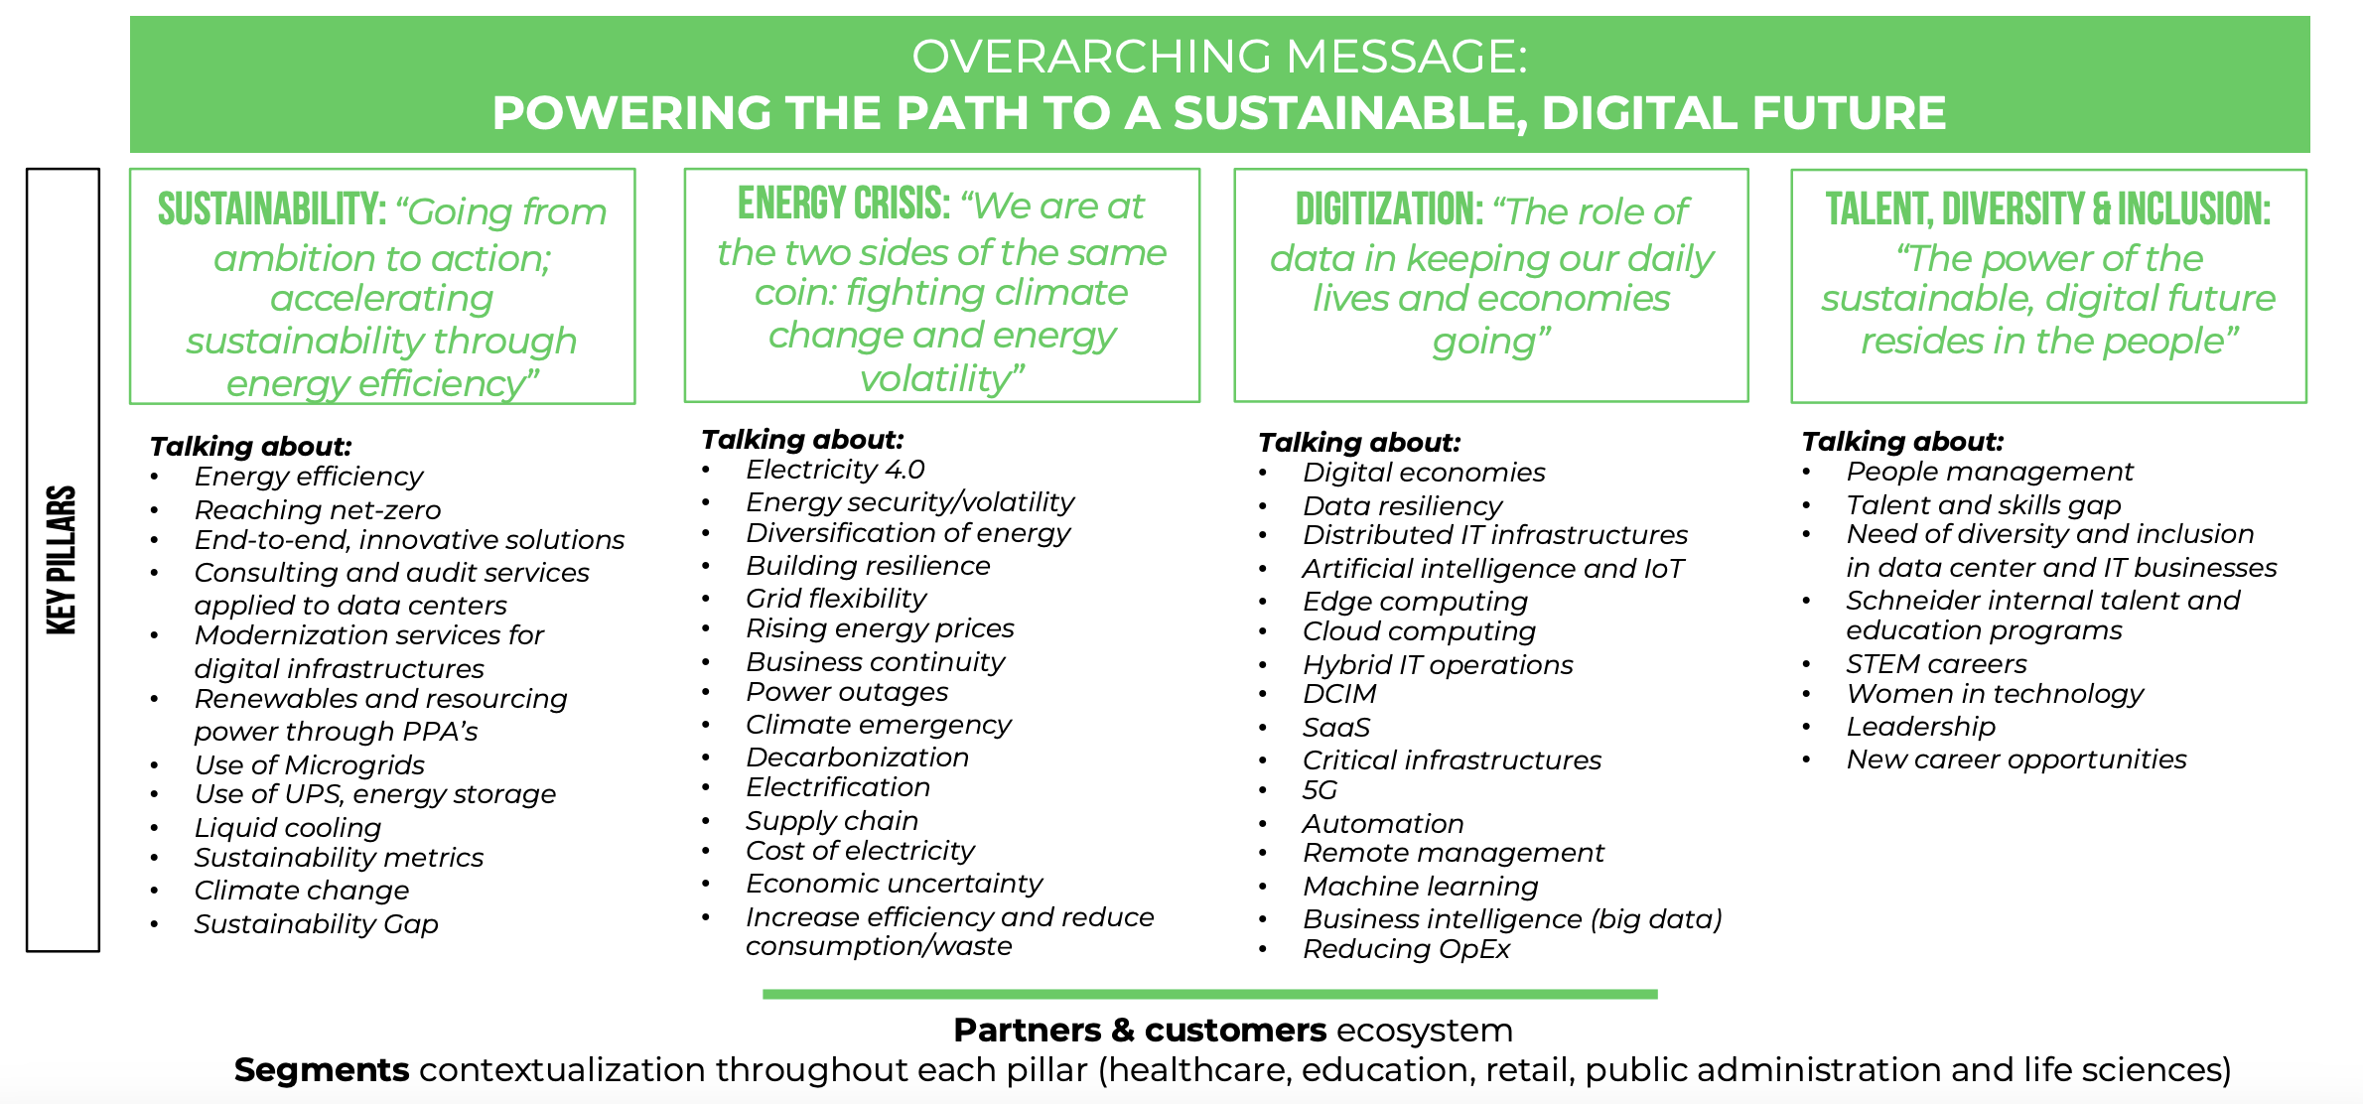
MESSAGE HOUSE
MASTERCLASS: PITCH

Slide 33
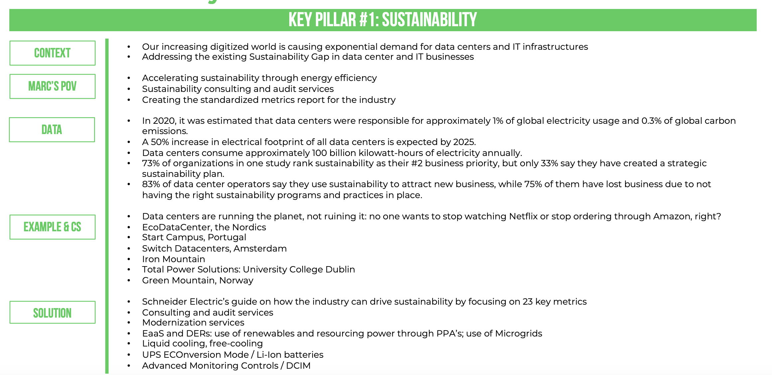
MESSAGE HOUSE
MASTERCLASS: PITCH

Slide 34
Message House
NUTRICIÓN INTELIGENTE: BIENESTAR ANIMAL Y PRODUCCIÓN EFICIENTE
Mejoramos el proceso de alimentación animal con aditivos de alta calidad, que optimizan la producción del alimento.
EFICACIA PRODUCTIVA | SOSTENIBILIDAD | CALIDAD E INNOVACIÓN
MENSAJES Una buena alimentación es la base de una producción animal eficiente y rentable. Promovemos el bienestar del animal, asegurando que reciba una nutrición saludable y equilibrada. Por eso hemos desarrollado diferentes soluciones para el secuestro de xxx, que mejoran los procesos tecnológicos en la fabricación de piensos. Gracias a nuestros aditivos de alta calidad, cada ración de alimento se traduce en una mayor eficacia productiva para los clientes y los usuarios finales. | MENSAJES La ganadería del futuro es aquella que cuida los recursos de hoy. Apostamos por soluciones que optimicen los recursos y reduzcan el impacto ambiental. La sostenibilidad empieza por reducir mermas, mejorar la salud animal y minimizar el uso de tratamientos correctivos. Contribuimos a una producción más eficiente en el uso de recursos (pienso, agua, energía). Resulta una ayuda efectiva, ante el actual riesgo de xxx en cereales, debido al aumento del cambio climático. | MENSAJES No todas las materias primas son iguales. La diferencia entre un pienso común y uno optimizado está en la calidad de sus ingredientes. Experiencia y conocimiento: Llevamos años en el sector, proporcionando soluciones avaladas por la ciencia y la experiencia. Innovación constante: Colaboramos con centros de investigación y laboratorios especializados para seguir liderando el futuro de la alimentación animal. Servicio técnico de pruebas de calidad de pellets y producción, on-site, al servicio del cliente
SOUND BITES ”Más eficiencia en cada pellet.” | SOUND BITES “La ganadería del futuro es aquella que cuida los recursos de hoy.” | SOUND BITES “Innovación y calidad que transforman la nutrición animal."

Slide 35
MESSAGE HOUSE CAMPAÑA
HAZ QUE CUENTE
REPUTACIÓN INSTITUCIONAL | LIDERAZGO, INFLUENCIA, ALIANZA. RED. | RESULTADOS, NO PALABRAS
MENSAJES El xxx como legitimidad global. Estás alineando tu marca con la institución multilateral más reconocida del mundo. El xxx no es solo una insignia: es acceso directo a la hoja de ruta de Naciones Unidas. Estás alineando tu negocio con los 10 Principios y los ODS. Estás en la liga global del impacto responsable. No comunicas sostenibilidad. Comunicas autoridad. | MENSAJES De contactos a alianzas. De alianzas a impacto. La fuerza de la red. La sostenibilidad no se construye en soledad. Por eso, el xxx es una red viva donde las empresas conectan, aprenden y avanzan juntas. Al unirte, accedes a espacios colaborativos y grupos de trabajo. Te ubica en el lugar donde ocurren los cambios. Las empresas no solo encuentran conocimiento, sino aliados reales. El networking no es social, es transformador. La sostenibilidad necesita una red fuerte. Esta lo es. | MENSAJES Las promesas no salvan el planeta. Los planes, sí. El xxx impulsa a las empresas a rendir cuentas, implementar acciones reales y dejar huella positiva. Te guía con herramientas, formación y seguimiento. Hay empresas que hablan de sostenibilidad. Y hay otras que la aplican.
SOUND BITES “No es un logo. Es la ONU contigo.” “Tu empresa. En la agenda global.” | SOUND BITES “La sostenibilidad se construye en red.” “Una comunidad global para un impacto local.” | SOUND BITES “Compromisos que se convierten en hechos.” “Menos promesas. Más progreso.” “El cambio empieza con un plan.”
Notes:
Hand over to Carles, Paid Specialist at the end

Slide 36
CORPORATE MESSAGE HOUSE
1
2
3
4
TOPICS
COMPANY STRATEGIC ROADMAP
TALENT & CULTURE
INNOVATION & TECH
ESG
We are shaping the future of global logistics by investing in smart technology, sustainability, and global-local integration. Our strategy focuses on being a growth enabler in a world of rising complexity.
Behind every delivery is a team empowered by a culture of innovation, agility, and customer obsession. We attract and retain the best talent in logistics.
We leverage cutting-edge tech—from automation to AI and real-time data—to simplify cross-border operations and enhance customer experience.
Sustainability is not a checkbox—it's embedded in our operations, our partnerships, and our long-term strategy. We lead by doing.
NARRATIVE
• Backed by xxx, with 20+ years in global logistics
• Active in over 190 countries
• Strategic presence in growth markets like Spain, Italy, Poland, and the UK
• Dedicated to training and development in digital logistics • High employee retention driven by purpose and innovation • Strong employer brand in key markets
• Paperless customs clearance and real-time tracking • Data transparency across the supply chain • Tech-driven solutions for returns and ecommerce flows
• 2040 net-zero target + 45% reduction by 2030 • Emission reporting and circular logistics initiatives (e.g., reusable pallet boxes)
PROOFPOINTS
• “Turning logistics complexity into cross-border opportunity”
• “Empowering the logistics workforce: How xxx builds culture and attracts top talent”
• “People first: Our culture behind every seamless delivery”
• “How tech innovation powers borderless commerce”
• “AI, data and paperless customs: The digital edge of cross-border logistics”
• “Zero by 2040: How we are redefining sustainable logistics with real action”
• “From biofuels to circular logistics: Measuring what matters in green deliveries”
STORYLINE/S

Slide 37
CREA EL TEU STORYTELLING

Slide 38
MASTERCLASS: PITCH
“La gent oblidarà el que vas dir, oblidarà el que vas fer, però mai oblidarà com la vas fer sentir”.
Maya Angelou, escriptora i activista
Notes:
Estem fets d'històries.
La gent empatitza amb les històries.
Les històries ens fascinen, ens atrauen, ens captiven, ens eduquen, ens convencen…Un (bon) storytelling és el que ens permet deixar empremta

Slide 39
Memorabilitat i EMPREMTA
MASTERCLASS: PITCH
Un missatge ens pot arribar però no necessàriament ens “cala”.
En canvi, un missatge que crea empremta és memorable: mereix ser recordada i emmagatzemada a la memòria.
La petjada roman, és indeleble. És quelcom que es guanya, segons com modeles aquest contingut. No es pot comprar l'empremta.

Slide 40
Què és STORYTELLING
MASTERCLASS: PITCH
Storytelling és l'art d'explicar històries. És una narrativa estructurada per comunicar un missatge a través d'esdeveniments reals o ficticis.
L'objectiu és captivar els qui els llegeixin o escoltin, a través de les emocions i dels valors relacionats amb aquest missatge.
D'aquesta manera connectem amb les persones. I en connectar amb les persones, aconseguim transmetre, educar, persuadir, conscienciar i un llarg etcètera.
Si ho aconsegueixes, ja tens guanyat la meitat del teu pitch.
Notes:
Per què?
Bones històries guien el públic d'un punt A a un punt B
Les històries generen identificació i desperten emocions i això els sedueix

Slide 41
Elements del storytelling
MASTERCLASS: PITCH
Personatges
Cada història presenta almenys un personatge que serà clau perquè la teva audiència es relacioni amb la història. Aquest element és el pont entre qui explica la història i l’audiència. Si la teva audiència es pot posar a les sabates del personatge, hi haurà més possibilitats que et segueixi durant el teu pitch fins al moment en què fas una crida a l'acció.
Conflicte
Explica com el personatge principal supera un repte. El conflicte a la teva història dispara respostes emocionals i connecta amb el teu públic per mitjà d'experiències amb què es pot identificar.
Solució
Presenta una conclusió sobre els personatges i els conflictes, deixant a la teva audiència una crida a l'acció.
Notes:
Tenint en compte aquests elements, i el que us he explicat abans de l’estructura del pitch, fixeu-vos com encaixen

Slide 42
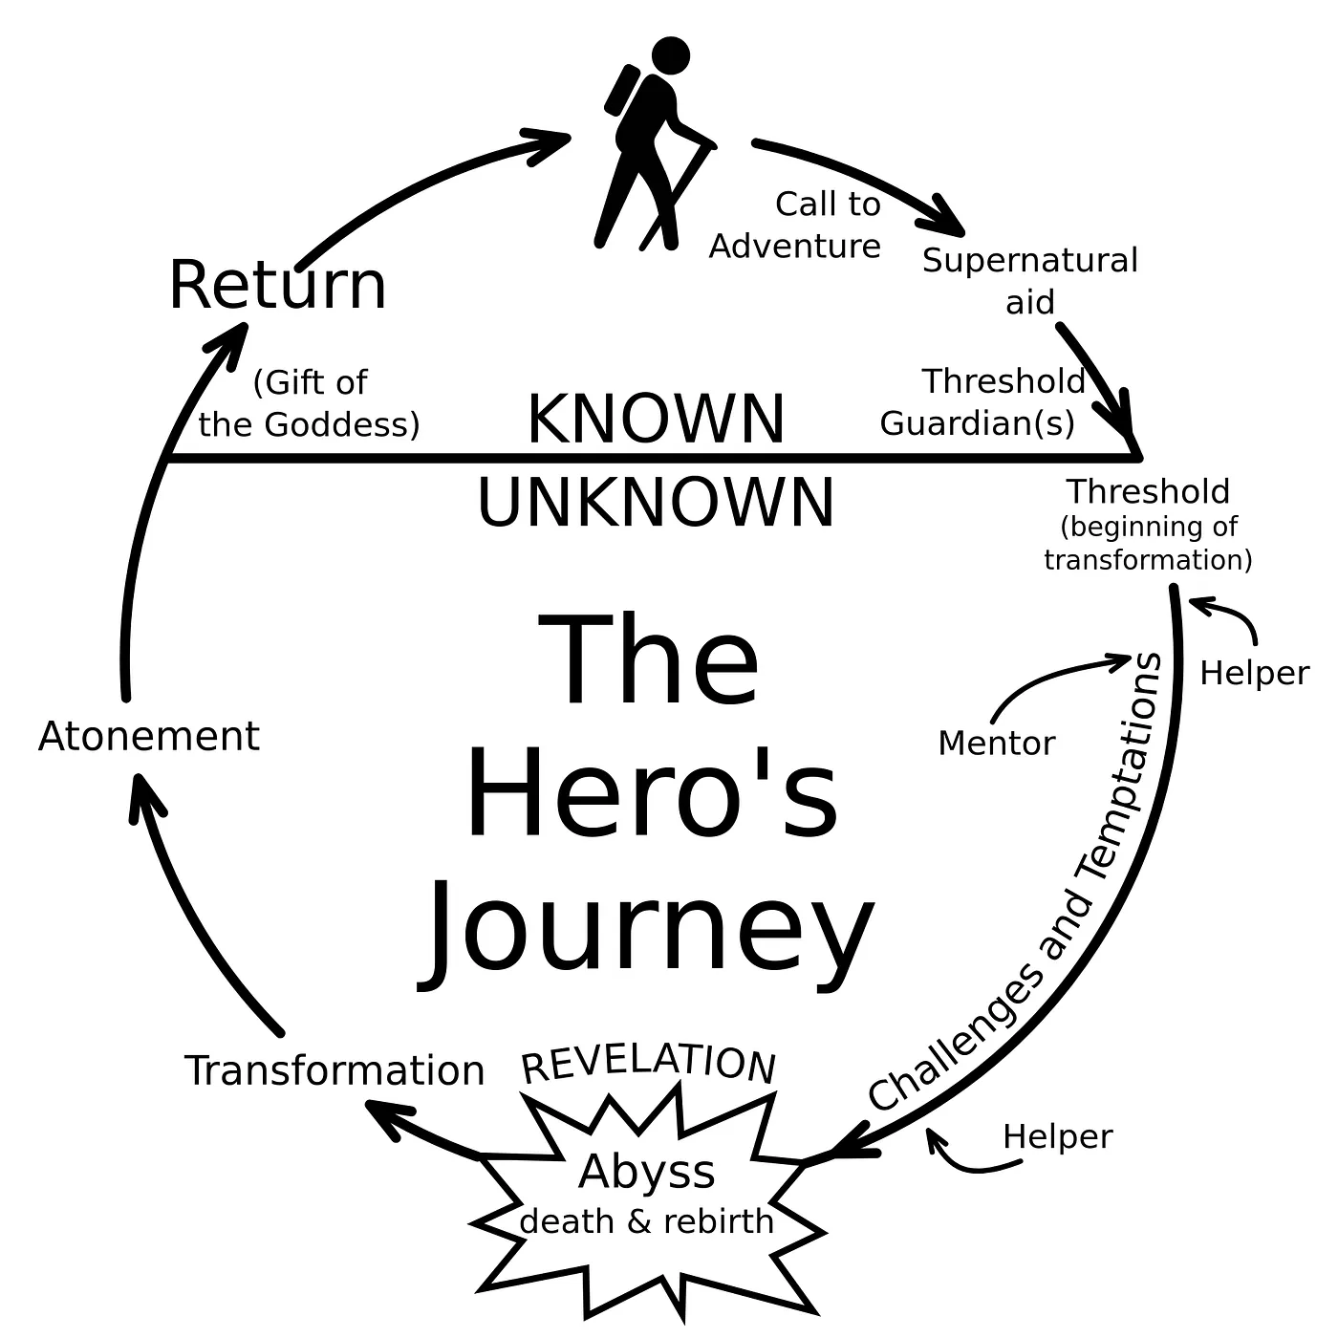
MASTERCLASS: PITCH
The Hero’s Journey Diagram by Joseph Campbell
Notes:
No se trata de contarle y decirle, se trata de hacerle vivir, hacerle sentir algo, que atraviese su fibra

Slide 43


Tècniques de storytelling
MASTERCLASS: PITCH
?
Comença amb una pregunta​
Les preguntes són poderoses perquè creen una bretxa de curiositat..
“Heu conegut mai. . . ?”
“Què en sabeu de. . . ?”
Primera o segona persona?
Perquè les vostres preguntes arribin, assegureu-vos de fer servir la segona persona.
"Ho veig contínuament"
VS
“Ho podeu veure contínuament”.
En cas de que sigui una historia molt personal, també podeu fer servir la primera persona però no us hi quedeu molt.
Col·loca el teu públic a l'escena
El teu objectiu és que el teu públic ho visqui amb tu. Col·loqueu-los a l'escena amb vosaltres, per activar la seva imaginació.
"Si haguéssiu estat allà...".
"Imagineu-vos ...".

Slide 44


MASTERCLASS: PITCH
Tècniques de storytelling
!
100%
Fes que els personatges ressonin
Cada història té personatges. Perquè un personatge es pugui relacionar, pots comparar-lo amb algú que probablement conegui el teu públic; potser el seu cap, un perfil d'emprenedor comú o fins i tot una celebritat.
“La Carla és una mica com la Monica de Friends, en això. . .
Feu que el problema ressoni
Igual que comparant els personatges amb persones conegudes, podeu comparar el problema amb alguna cosa que conegui el vostre públic. És per això que heu de fer els deures amb els vostres inversors — perquè pugueu utilitzar la informació per relacionar-vos amb ells.
“És com quan tu. . .”
Fes servir detalls o dades
Les estadístiques són atributs d'una mostra. Però a la teva història, vols presentar valors reals i observats. Els detalls sobre la ubicació, el temps i els diners poden donar vida a la vostra història.
“La Carla triga de mitjana entre 2 i 3 hores a . . .”
Demana a l'audiència que senti
L'objectiu de la teva història és crear un impacte emocional, no només lògic. Per tant, en els moments més intensos emocionalment de la vostra història, demaneu al vostre públic que s'imaginin com se sentirien en aquesta situació.
“Com et sentiries si...?”

Slide 45

MASTERCLASS: PITCH
tips
Crea un relat visionari: fer que els lectors percebin com pot ser el futur gràcies a les solucions que li oferiu.
Fomenta la identificació per part del públic objectiu: allò experimentat, allò compartit, allò prototípic.
Comparar i contrastar
Anècdotes
Metàfores

Slide 46
el DISCURS DE LINCOLN
MASTERCLASS: PITCH
“Vull que imagineu per un moment que totes les vostres propietats s’han convertit en or, i que aquest or està en les mans de Blondin (un famós equilibrista), que les transportarà a través de les cascades del Niàgara en una corda tensa.
Sacsejaríeu la corda mentre Blondin camina sobre ella??? Li cridaríeu: “Blondin, inclina't una mica??, Camina més ràpid?” No, estic segur que no. Contindrien l'alè i la llengua i no mourien un dit fins que estigués fora de l'altra banda.
En aquests moments, el govern passa per la mateixa situació. A les mans porta tresors de valor incalculable. Està fent les coses tan bé com pot. No el molesteu.”

Slide 47
MASTERCLASS: PITCH
tips
Producte complex o difícil d’explicar?
“El nostre servei vincula camions que estan aturats amb propietaris d’ empreses que necessiten flotes a l’instant per moure mercaderia. I mitjançant un GPS aconseguim connectar-los de manera fàcil i segura.”
VS
Som l'Uber dels camions.
Notes:
Comparació

Slide 48

MASTERCLASS: PITCH
Jo sóc Òscar sóc cofundador i CEO de Blaine Box i nosaltres som l’Airbnb de les Flors.
La nostra intenció és millorar la felicitat dels empleats a partir de la decoració amb flors i plantes de l'oficina.
Totes les nostres decoracions florals són sostenibles i biorealistes, és a dir, podem dir que són artificials, però la nostra meta és buscar recrear la naturalesa amb un 95 al 98% de la realitat.
Amb això permetem que tots els nostres clients redueixin i suprimeixin el manteniment mensual de totes les plantes al seu lloc de treball.

Slide 49
tips
MASTERCLASS: PITCH
Aporta i recolza el teu storytelling amb informació objectiva. Al moment d'escriure a les teves diapositives reemplaça els adjectius habituals i manits per dades que donin seguretat a la teva audiència:
“Ara és molt més ràpid i es ven millor” VS
"Ara avança 10 vegades més ràpid i va créixer un 30% en vendes"
Fes servir paraules “potents”

Slide 50
COM PRESENTAR
4

Slide 51

El llenguatge
MASTERCLASS: PITCH
Per millorar la comprensió, s’han d’emprar frases curtes.
Repetir, reiterar i redundar les idees principals.
Evitar tecnicismes.
Potenciar les metàfores, les comparacions...
Simplicitat com a element fonamental per potenciar la comprensió.

Slide 52
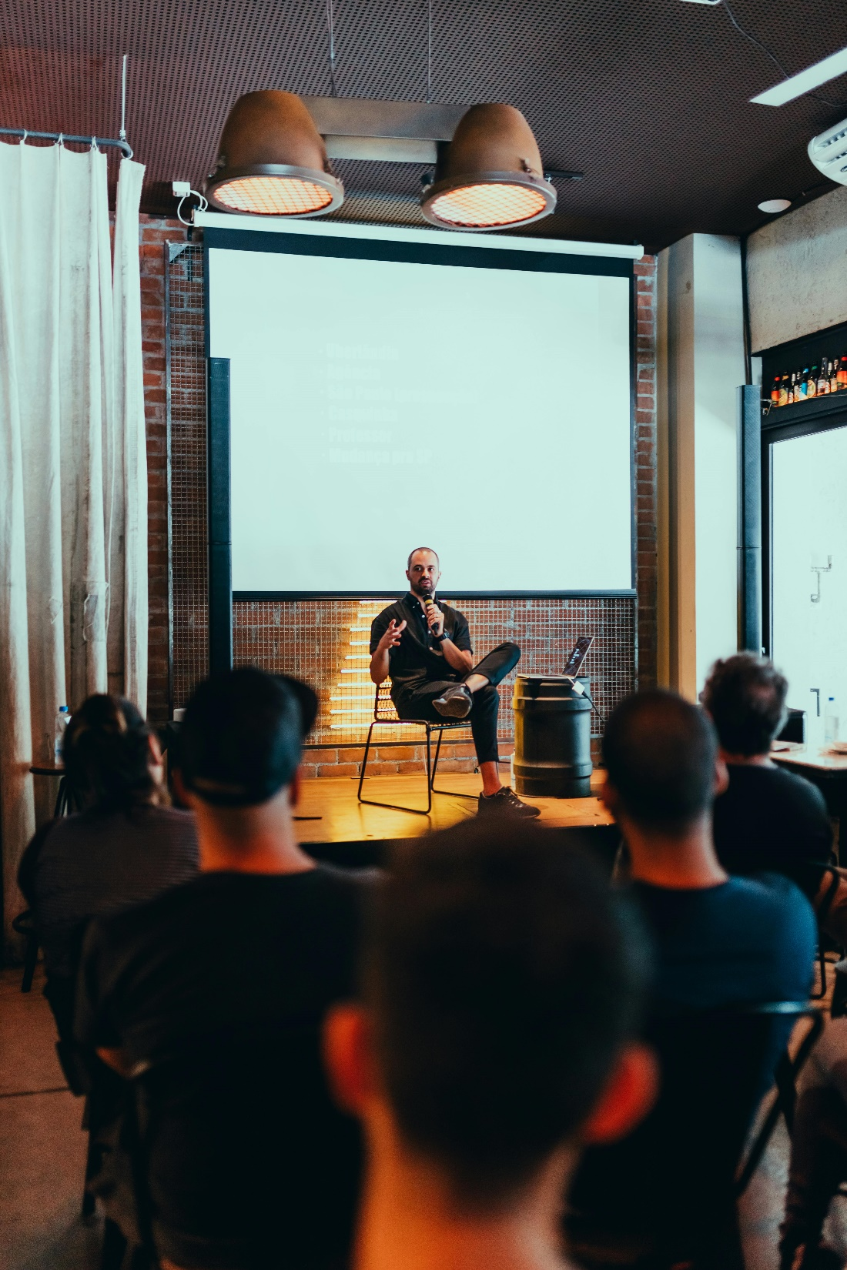
Posada en escena
MASTERCLASS: PITCH
La posada en escena són tots aquells elements que van més enllà del discurs oral.
Presentacions i materials de suport
Gestió de l’espai
Gestió del temps
Presència física
En una comunicació interpersonal, el primer que percep el cervell del receptor és el missatge corporal, després el paraverbal (to, ritme, volum...) i finalment el verbal-
Notes:
En una comunicación interpersonal, el primer que percep el cervell del receptor és el missatge corporal, després el paraverbal i finalment el verbal

Slide 53

LA COMUNICACIÓ NO VERBAL 1/2
MASTERCLASS: PITCH
CINÈSICA: gestos i postures corporals com a mitjans d’expressió; expressions facials, moviments corporals (cap, braços, espatlles, cames), actituds, mirades...
Tots aquests elements ajuden a transmetre credibilitat i confiança o al contrari, mostren inestabilitat, incomoditat i nerviosisme. Quan són naturals i segurs, augmenten la connexió amb l’audiència.
Notes:
El llenguatge corporal ha de reforçar el paper que estàs representant.
MIRADA: mireu els inversors als ulls, en el centre
MANS: Mostra les palmes de les teve mans
COS: postura erquida i mou-te per l’espai a poc a poc: amb confiança, tranquilament..

Slide 54

LA COMUNICACIÓ NO VERBAL 2/2
MASTERCLASS: PITCH
ELOCUCIÓ I PARALINGÜÍSTICA: les característiques vocals que acompanyen les nostres paraules: to de veu, volum, èmfasis, ritme, velocitat, pauses, balboteig…
Crea clímax i “hype” amb la teva veu
Notes:
Al principi molt emocional
Validació: racional
I després altre cop emocional
Canvia de veu: quan vull ser més propera, parlo més lent, més suau… per la solució, més clara, més alt... És Durant el silenci que l’audiencia realment pot pair i sentir. Fes servir una pausa dramàtica per emfatitzar certs punts de la història….
Destaca les paraules importants, varia el to de veu, canvia el ritme del discurs, utilitza les pauses abans i després de les idees importants… La teva veu és una guía que ajuda a canviar l’estat d’anim del receptor.

Slide 55

ACTITUD
MASTERCLASS: PITCH
Si tu no t’ho creus, com s’ho creurà el públic?
Importància de mostrar passió quan es comuniquen les idees.
Posa energia i seguretat en el que dius. Si realment estàs convençut del que exposes, la seguretat sortirà.

Slide 56
La fòrmula
MASTERCLASS: PITCH
V = ( c + h ) x a
Notes:
Segons Kuppers, el teu VALOR: és igual a la la suma dels teus CONEIXEMENTS + les teves HABILITATS, però ho has de multiplicar amb la teva ACTITUD (comunicació verbal, paraverbal…)

Slide 57
MASTERCLASS: PITCH
EXEMPLES
https://www.youtube.com/watch?v=7WOqxll6_kI&t=7239s
SmartMoob: minut 1.33.27

Slide 58

Memoritzar EL DISCURS?
MASTERCLASS: PITCH
Divergència d’opinions
Les dues tècniques són vàlides segons les necessitats de l'emissor
Memoritza les idees principals i l’ordre d’exposició
En tot cas sempre escriu un GUIÓ

Slide 59

ASSAJA, ASSAJA, ASSAJA…
MASTERCLASS: PITCH
Sortir a l'escenari sense haver assajat és un gran error per a un actor, i també ho és per a un ponent.
Grava’t. Estudia’t i repeteix:
Ajuda a agafar confiança i a dominar els elements expressius
Ajuda a identificar millores
Assaja davant de persones diferents i pregunta si han entès, què no han entès…

Slide 60
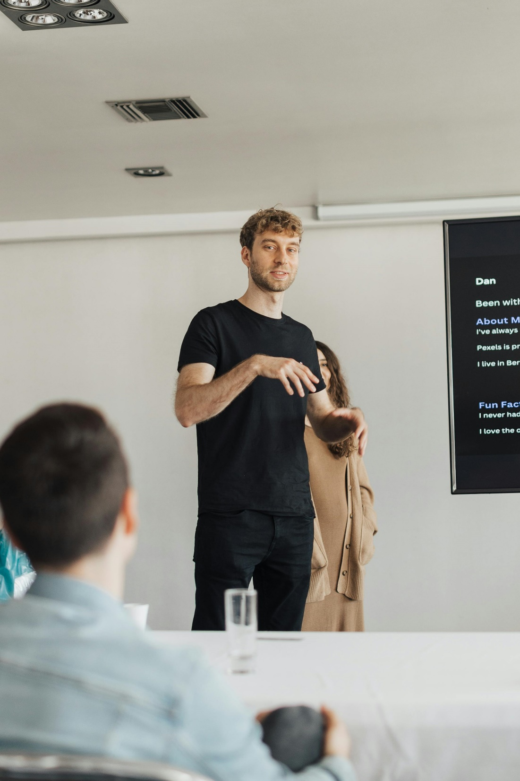
MASTERCLASS: PITCH
LAST TIP
Prepara un Q&A
Prepara't per fer front a possibles (i difícils) preguntes
Sempre hi haurà preguntes difícils de respondre per veure si el teu projecte és viable. Quant de temps veurà l'empresa el retorn de la inversió? Què creus que passarà si no invertim en aquesta solució? Per què ara? Quins canvis podem fer al pressupost per permetre aquest nou projecte?
No has de saber-ho tot. Sigues honest i admet que en aquell moment no tens la informació sol·licitada, però que realitzaràs una investigació posterior i et compromets a compartir la info.

Slide 61
ELEVATOR PITCH

Slide 62
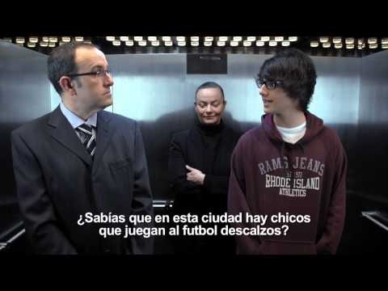
ELEVATOR PITCH
MASTERCLASS: PITCH

Slide 63
ELEVATOR PITCH
MASTERCLASS: PITCH
Jo ajudo a qui
Que desitja alguna cosa (necessitat)
Però té aquest problema (punt de dolor)
Ofereixo aquesta solució
I aconseguirà això
I la lliuro d'aquesta manera diferencial
CTA
“Imagina que…”
Punt de dolor
Explicació del conflicte
Quina solució ofereixo i diferencial
A qui ajudo
Què aconseguirà
(Tancament amb pregunta)
CTA
Notes:
60” són aprox 17 linies escrites.

Slide 64
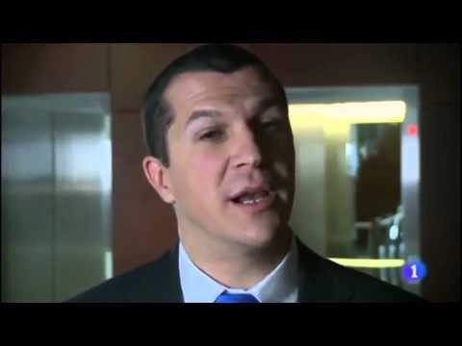
MASTERCLASS: PITCH
Notes:
Código Emprende

Slide 65
¡grÀCIES!

